Slide 1
Data analytics lab.
Association rule mining
& Link prediction
Professor Janghyeok Yoon
Business Intelligence and Data Analytics Lab. @Konkuk Univ.
https://sites.google.com/view/kkbizintelligence

Slide 2
Learning contents
연관규칙 분석
이론 설명
라이브러리 설명 및 파이썬 실습
링크 프레딕션
이론 설명
라이브러리 설명 및 파이썬 실습
분석 사례
연관규칙 분석 논문
링크 프레딕션 논문

Slide 3
연관규칙분석

Slide 4
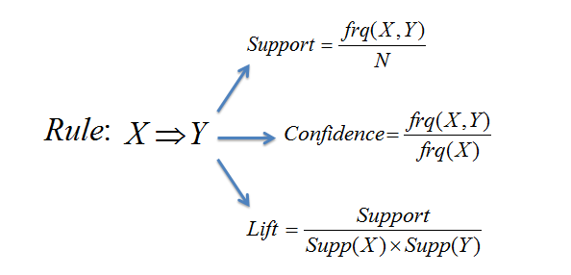


연관규칙분석
연관규칙 분석
트랜잭션 데이터에 기반하여, 빈발 집합과 연관 규칙을 도출함
빈발집합: 동시에 ‘자주’ 출현하는 아이템 집합
최소지지도 필요: 자주 출현하는 정도
연관규칙: 아이템A를 구매한 뒤, 아이템B를 많이 구매하더라~~
연관 규칙을 평가하는 지표
Support: 지지도
Confidence: 신뢰도
Lift: 향상도
Leverage:
Conviction:

Slide 5
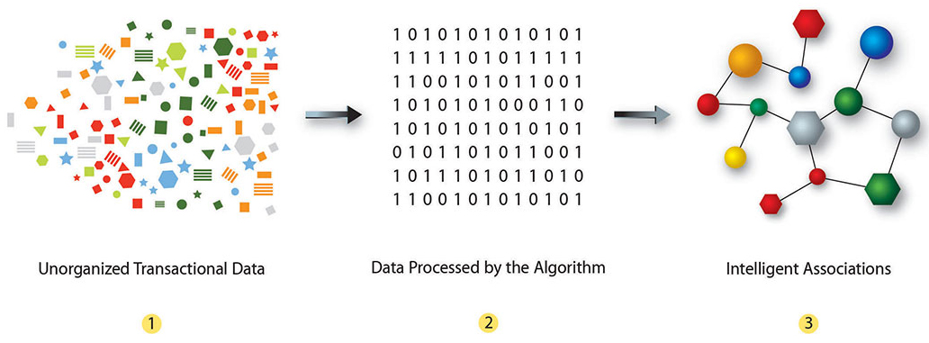
연관규칙분석
연관규칙 분석 과정
데이터 전처리
트랜잭션 데이터 [‘Milk’, ‘Onion’, ‘Eggs’, ‘ Yogurt’]를 One-hot Array로 변환하기
Apriori 알고리즘 구현
빈발집합 도출
연관규칙 분석

Slide 6

연관규칙분석
MLxtend 라이브러리 활용
연관규칙 분석 라이브러리 지원
연관규칙 분석, 빈발집합 도출 등 기본적인 함수 지원
그 외에도 Classifier, Cluster, Feature_selection, Plotting, Preprocessing 등 다양한 기능 제공
설치
conda로 관리하길 권고드림
pypi
pip install mlxtend
python setup.py install
conda
conda install mlxtend 안되면
conda install mlxtend --channel conda-forge

Slide 7
연관규칙분석
파이썬 실습
Jupyter notebook 참고
Mlxtend 라이브러리의 활용 및 특허 데이터 분석 예제

Slide 8
링크프레딕션

Slide 9
링크프레딕션
링크프레딕션
링크 프레딕션은 쌍대노드 간의 링크를 예측함
예측 알고리즘은 크게 노드 기반, 위상 기반, 사회과학 이론 기반으로 나누어짐
노드 기반은 노드 자체의 특성을 기반으로, 노드 간 유사도가 높으면 링크 생성 가능성이 높다는 논리 (e.g. Node similarity, Text similarity)
위상 기반은 네트워크 상에서 노드가 가지는 구조적 특성(이웃한 노드 혹은 경로 등)을 기반으로 링크를 예측하거나, random walk 알고리즘을 응용하여 예측
사회과학 이론 기반: 노드가 커뮤니티 내에서 실제로 가지는 정보 활용
트위터 데이터가 대표적임, 대규모 네트워크 내에서 Community detection이 선행되어야 함
네트워크 중심성을 기반으로, 공통 이웃 노드의 중심성의 총합을 노드 간의 링크 예측에 활용함

Slide 10
링크프레딕션
링크 프레딕션의 성능
링크 프레딕션을 통해, 예측된 쌍대 노드 간의 ‘연결 가능성’을 평가하기 위해서 분석 구간에 따른 네트워크 변화를 추적
연결 가능성이 높다고 예측한 쌍대 노드 사이에 링크가 시간이 지나, 생성되면 예측 성공
따라서, 링크 프레딕션은 데이터 셋을 최소 2개 분석구간에 대해 준비하여 분석 및 검증함
즉, 예측된 강도를 실제 연결 여부와 비교
추가적으로, 예측 강도와 중심성 간의 상관관계를 분석하기도 함
링크 프레딕션이 모든 쌍대 노드에 대하여, 링크를 예측하기 때문에 관심 노드에 대해서만 분석을 진행하는 경우도 다수 존재
링크 프레딕션 알고리즘은 데이터 셋에 따라 성능이 다르고, 분석 목적에 따라 이웃 노드 혹은 노드의 가중치 등 고려하는 대상이 다르기 때문에 적절한 알고리즘을 선택해야함

Slide 11
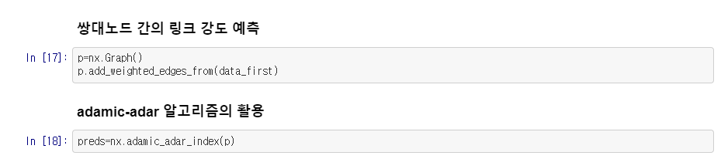
링크프레딕션
Networkx 라이브러리의 활용
링크 프레딕션 알고리즘 다수 보유
resource_allocation_index
jaccard_coefficient
adamic_adar_index
preferential_attachment
cn_soundarajan_hopcroft
ra_index_soundarajan_hopcorft
within_inter_cluster
기본적으로, 그래프 객체를 인풋으로 함

Slide 12
링크프레딕션
파이썬 실습
Jupyter notebook 참고
Networkx 라이브러리의 활용 및 데이터 분석 예제
adamic_adar_index 사용

Slide 13
분석사례

Slide 14
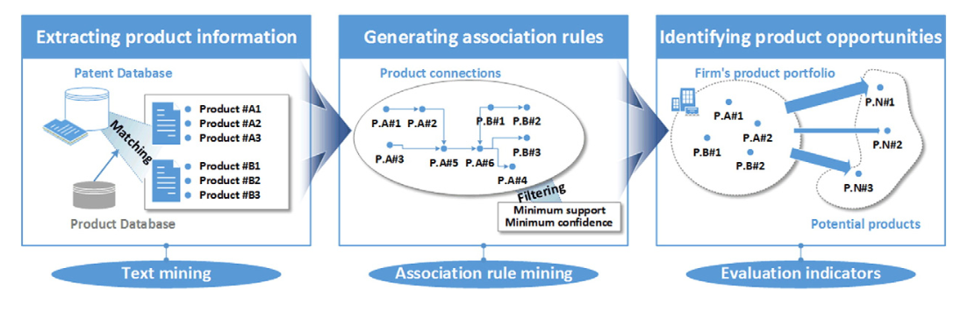
분석사례
Product opportunity identification based on internal capabilities using text mining and association rule mining
Seo, et al. Technological Forecasting and Social Change (2016)
특허 데이터 기반의 제품 기회 발굴 방법론을 제시한 논문
특허의 서지정보에 존재하는 명사구로부터 제품 정보를 텍스트 마이닝을 통해 도출
제품-특허 데이터베이스는 KISTI 보유
제품 간의 특허 내 동시 출현 관계를 기반으로, 연관규칙 생성
특정 기업의 보유 제품 기반으로, 미래에 도전할 만한 제품(제품기회)를 추천

Slide 15
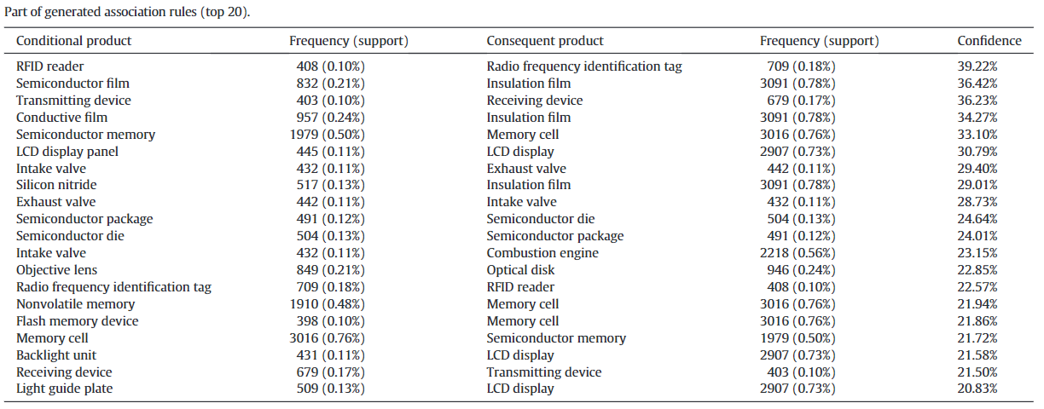
분석사례
Product opportunity identification based on internal capabilities using text mining and association rule mining
도출된 연관 규칙(4,293개 중에서 상위 20개)

Slide 16
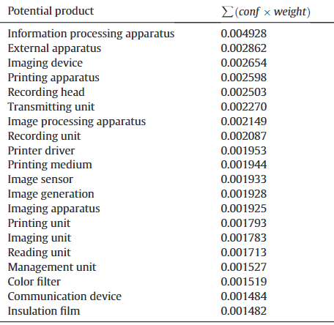
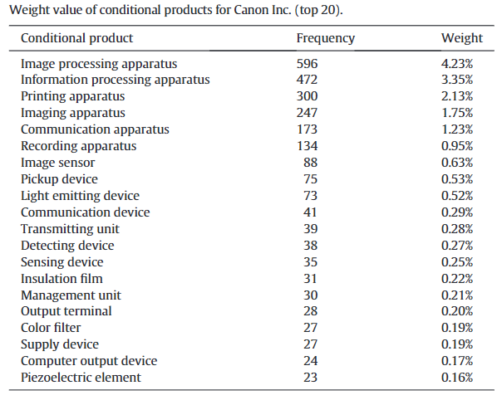
분석사례
Product opportunity identification based on internal capabilities using text mining and association rule mining
보유 제품과 추천되는 제품 기회

Slide 17
감사합니다.

